Slide 1
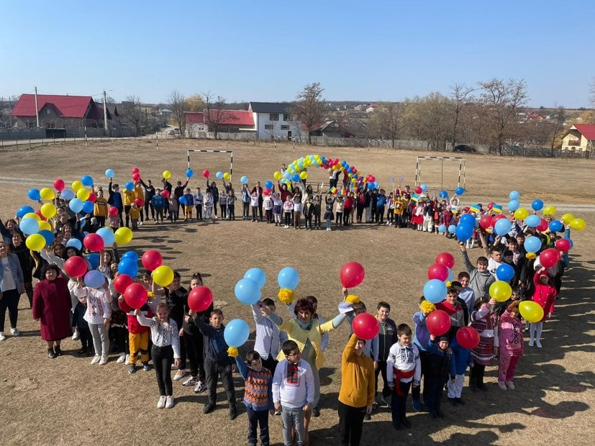
Școala Gimnazială „Ion Creangă” Gâștești
Prof. Ana-Maria Roșca
Povestea unui nou început, prin contribuția fiecărui dascăl la creșterea nivelului de incluziune și reducerea abandonului școlar

Slide 2
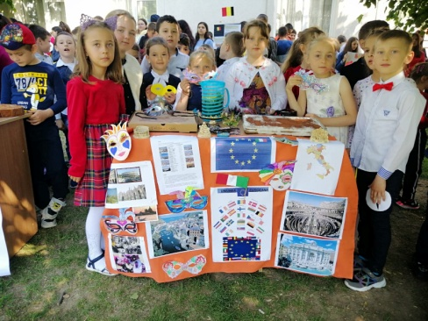
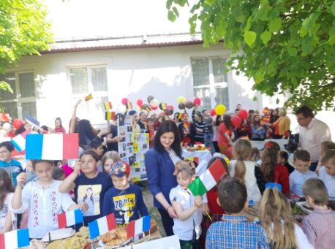
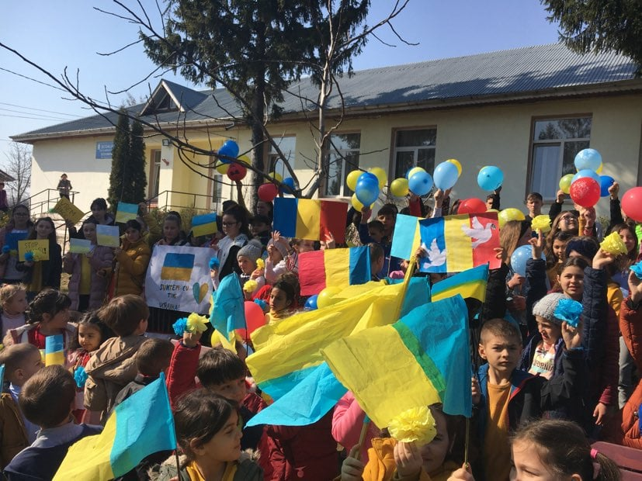
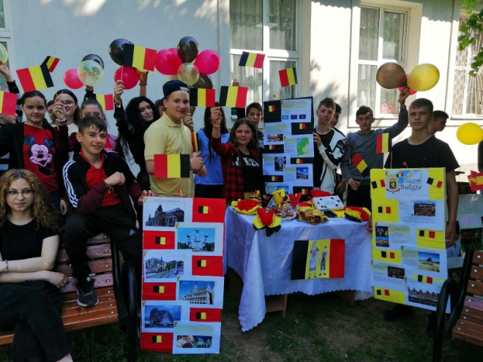
NR. REF. PROIECT: 2022-1-RO01-KA122-SCH- 000073830 K1 SCH –SCHOOL EDUCATION – COURSES AND TRAINING -FORMAREA CADRELOR DIDACTICE
O ȘANSĂ LA EDUCAȚIE PENTRU TOȚI - EDUCAȚIA NON-FORMALĂ ÎN ARMONIE
Anul școlar 2022-2023

Slide 3
Furnizorul de curs: Asociația Edu2Grow
Flux 1: Portugalia – 2 cadre didactice - „Non-formal for inclusion” (7 zile)
Flux 2: Malta - 5 cadre didactice - „Harmony and learning!” (7 zile)

Slide 4
SCOPUL PROIECTULUI: Creșterea nivelului de incluziune și reducerea abandonului școlar
Obiective:
Dobândirea noilor competențe și metode non-formale
Creșterea numărului de elevi participanți în cadrul activităților extracurriculare;
Integrarea elevilor din categorii vulnerabile;
Motivarea elevilor;
Noi parteneriate.

Slide 5
GRUP ȚINTĂ:
CADRELE DIDACTICE
ELEVI DIN GRUPURILE VULNERABILE
BENEFICIARI: PREȘCOLARI ȘI ELEVI, PĂRINȚI

Slide 6
Modulele principale din cadrul cursurilor de formare:
Promovarea armoniei printr-un management calitativ al clasei de elevi și tehnici de mediere
1. Cultură și interculturalitate;
2. Comunicare;
3. Dinamici de grup;
4. Metode non-formale pentru incluziune (exemple de bune practici).

Slide 7
Rezultate vizate:
Dezvoltarea competențelor de aplicare a metodelor non-formale:
Dezvoltarea competențelor de comunicare și empatizare;
Însușirea competențelor de negociere și mediere a conflictelor;
Dezvoltarea competențelor de management al clasei de elevi;
Creșterea nivelului de conștientizare a propriilor abilități;
Creșterea nivelului de înțelegere a mediului/ situației reale a fiecărui elev;
Dezvoltarea competențelor e-learning;
Îmbunătățirea metodelor și tehnicilor utilizate pentru creșterea nivelului de motivare pentru învățare;
Adaptarea metodelor și tehnicilor în funcție de context;
Etc.

Slide 8
Școala Gimnazială „Ion Creangă” Gâștești dezvoltă o cultură organizațională bazată pe implementarea proiectelor și a activităților extracurricularre.
Misiunea școlii noastre este de a asigura șansa la educație pentru toți elevii, indiferent de mediul de proveniență și de situația generală, dăruind societății cetățeni de bază, prin asigurarea tranziției la nivelul superior de învățământ.
Prin implementarea proiectelor de mobilitate, o ocazie extraordinară de îmbogățire a acestei culturi organizaționale, dorim să contribuim la motivarea elevilor și îmbunătățirea rezultatelor acestora, vizând constant performanța din toate punctele de vedere, de la mic, la mare.
În timp, școala a desfășurat activități non-formale, dar portofoliul va fi lărgit constant, în funcție de nevoile elevilor noștri, în continuă schimbare.

Slide 9
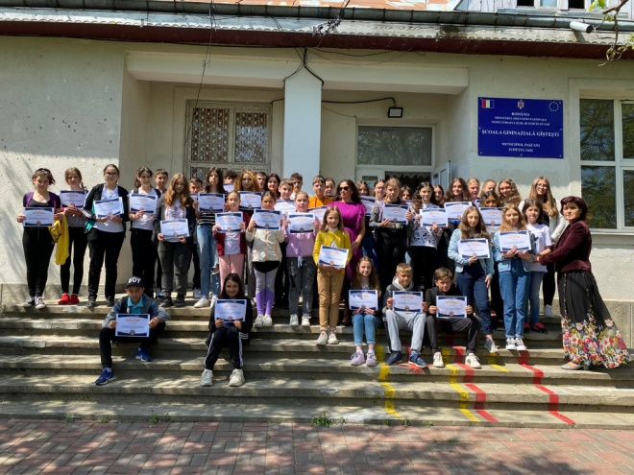
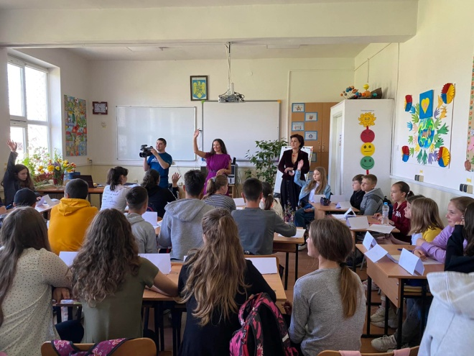
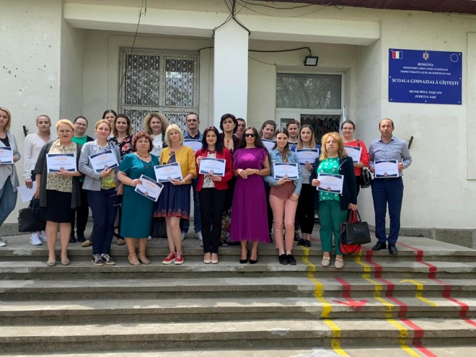
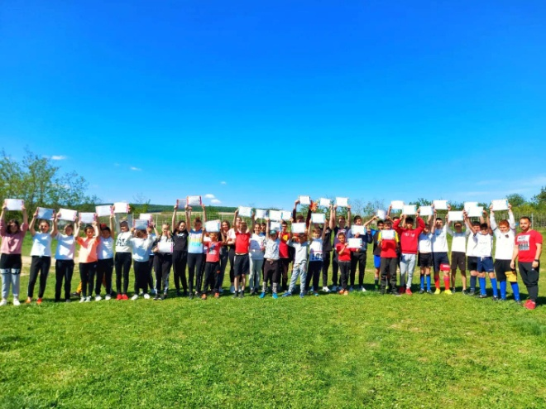
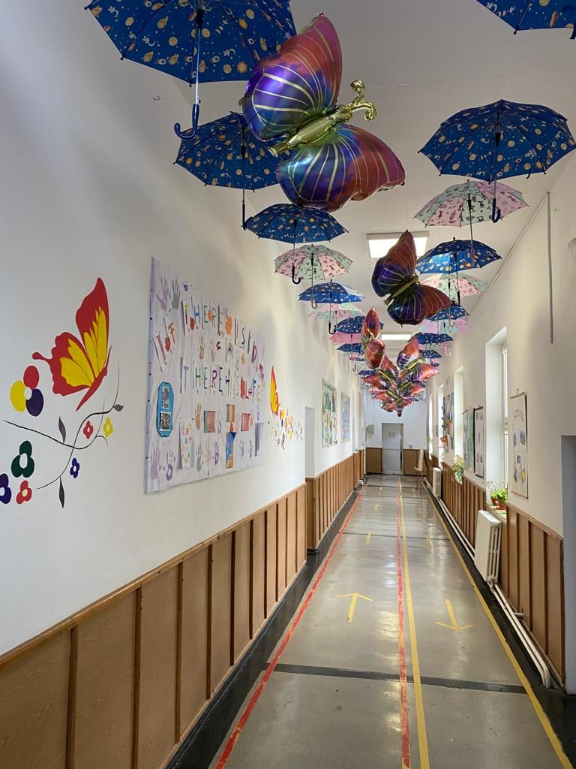
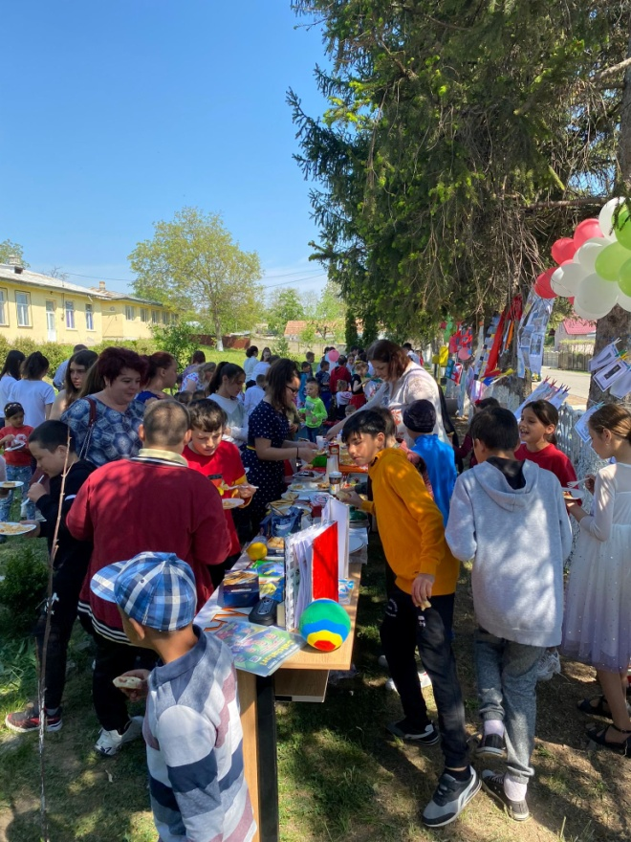
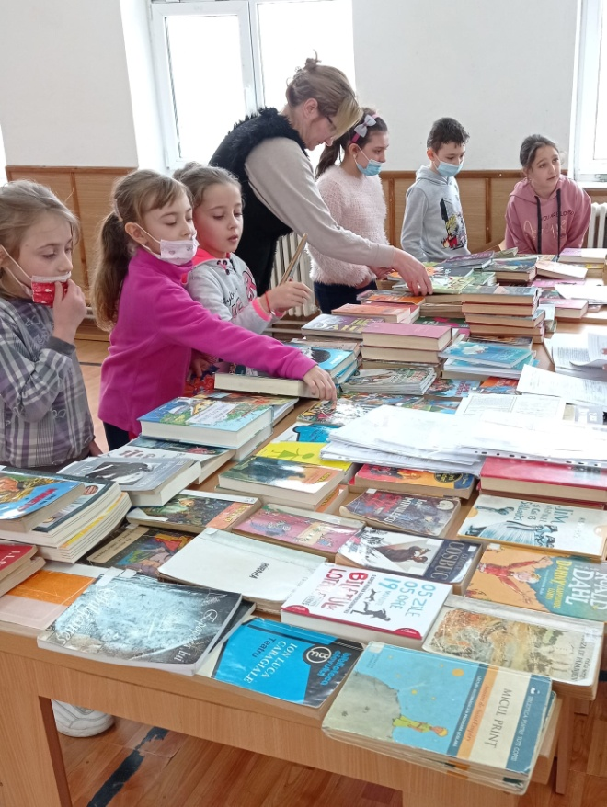
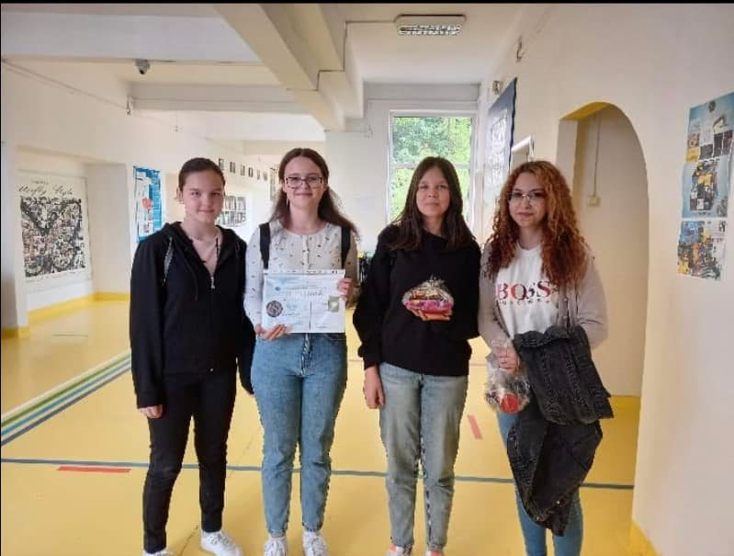
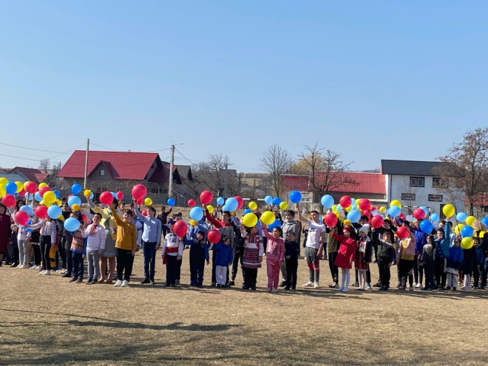
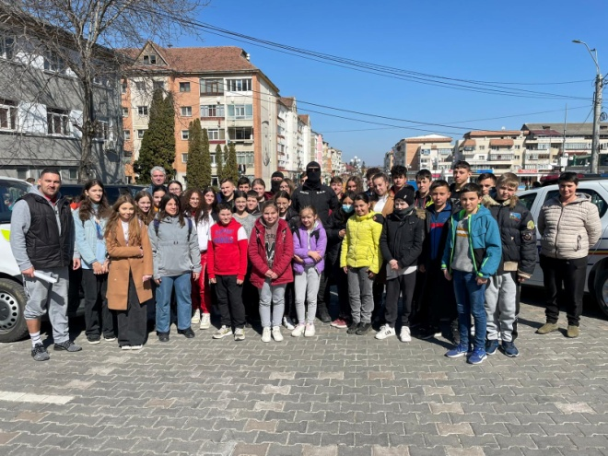
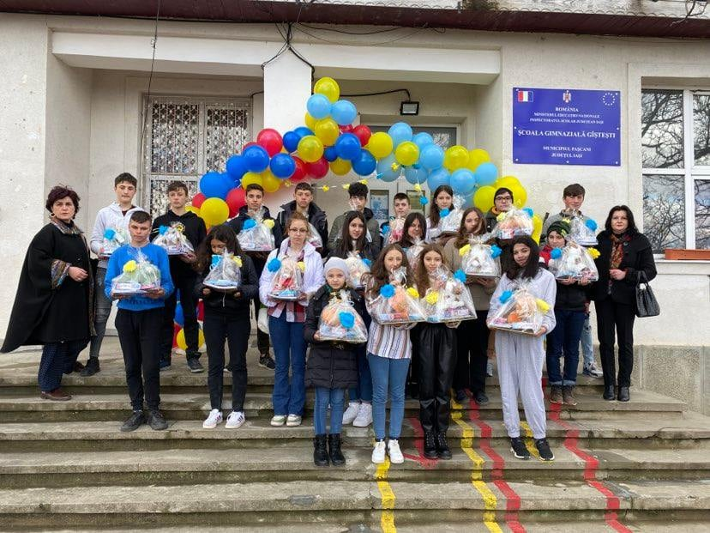
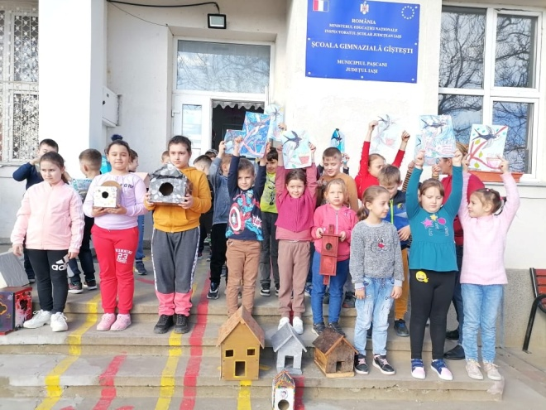
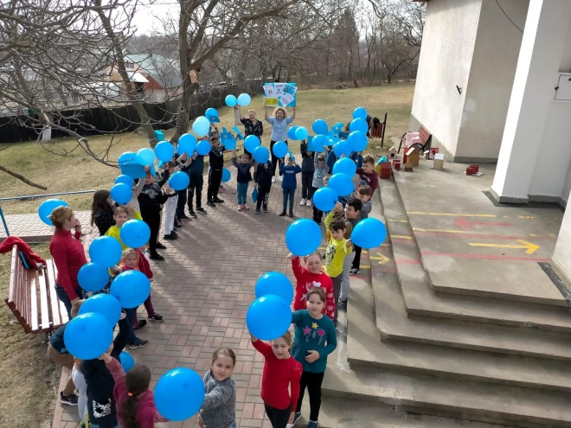
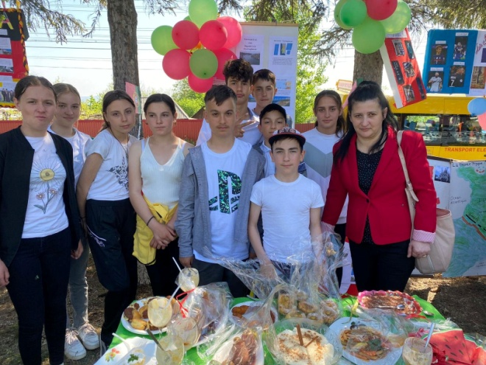
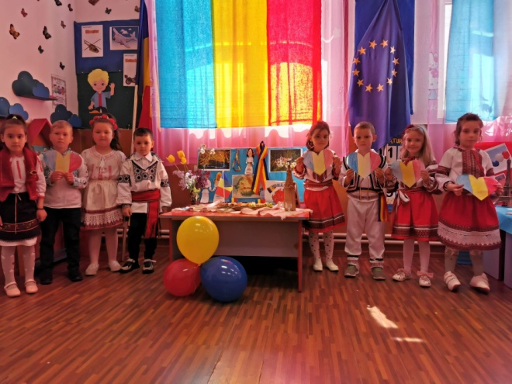
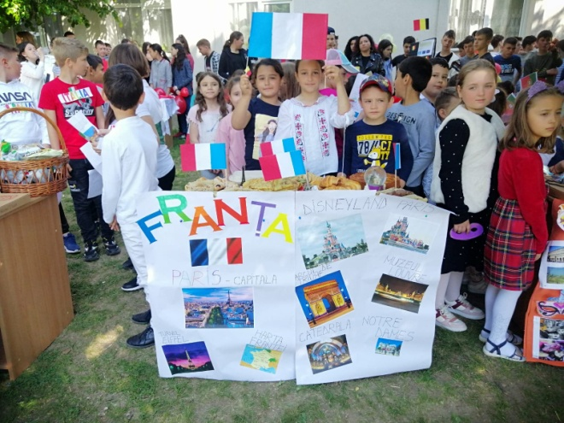
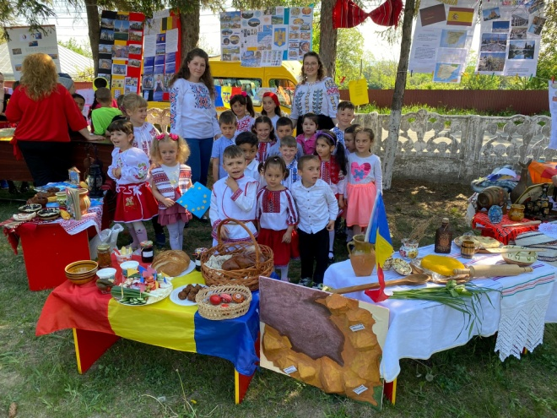
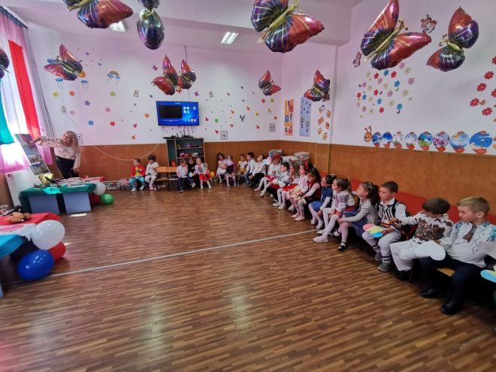
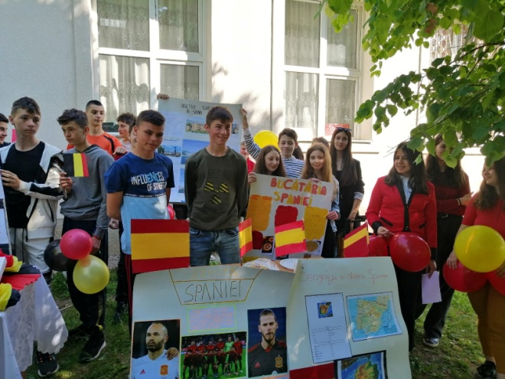
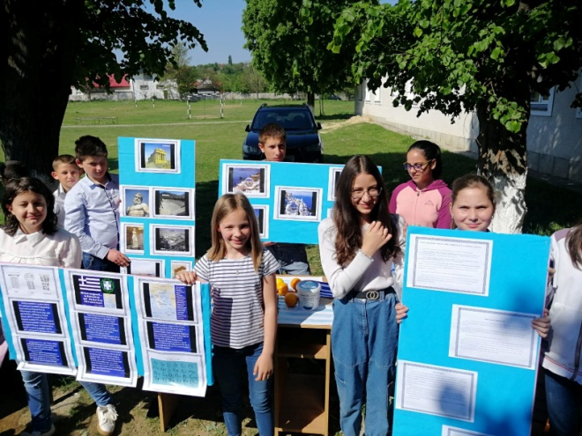
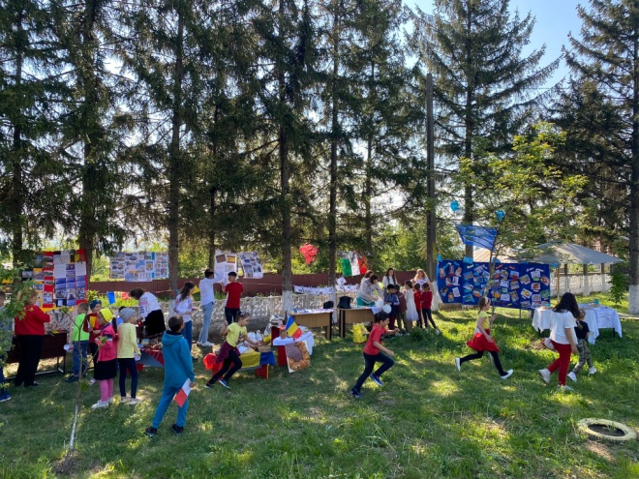
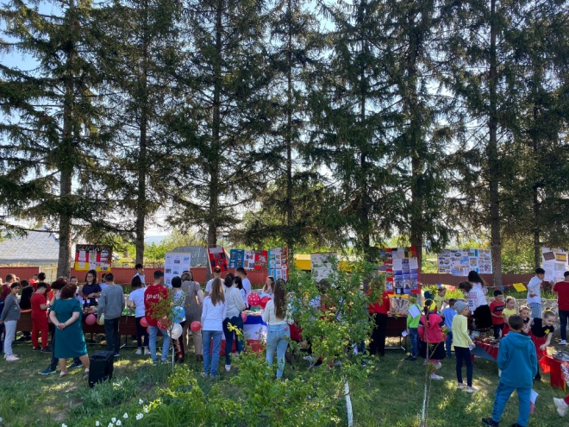
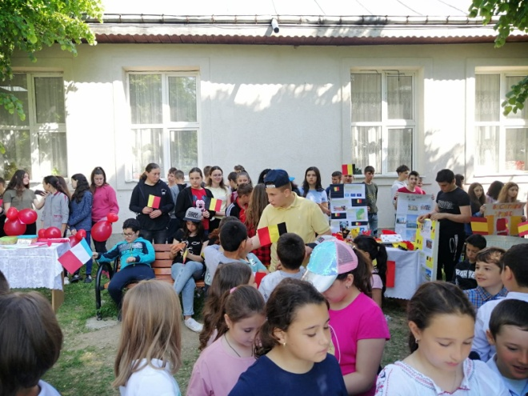
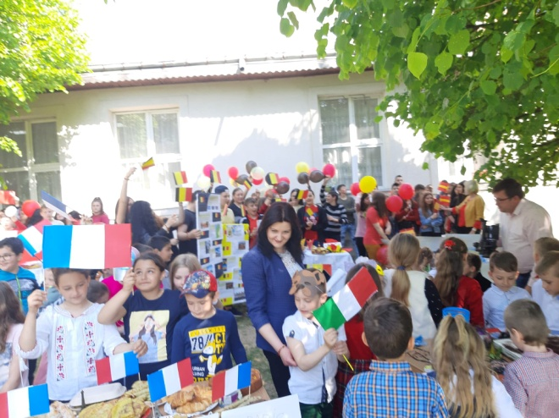
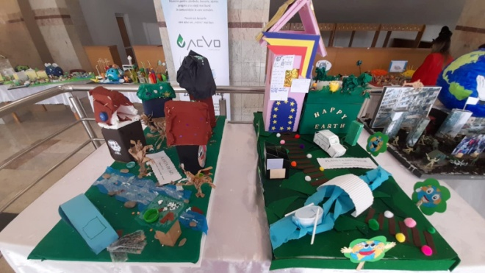
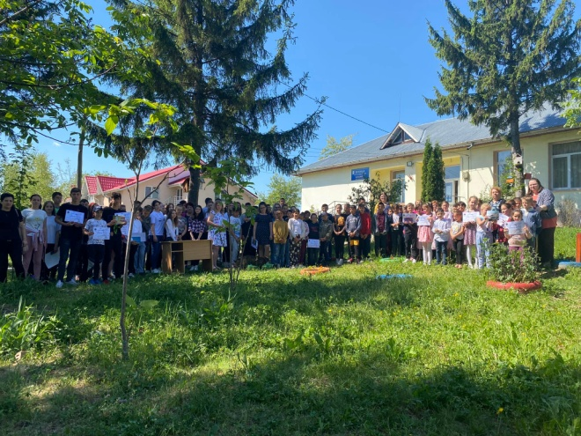
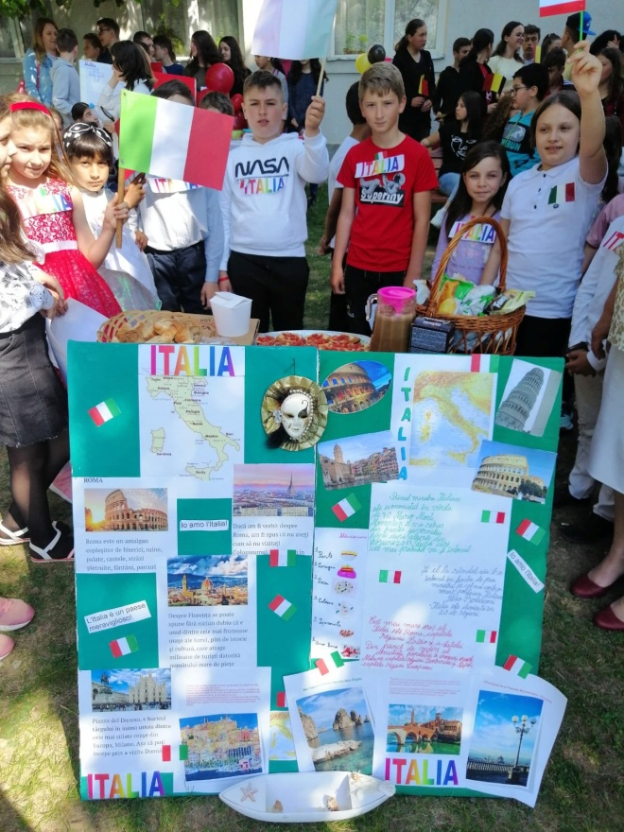
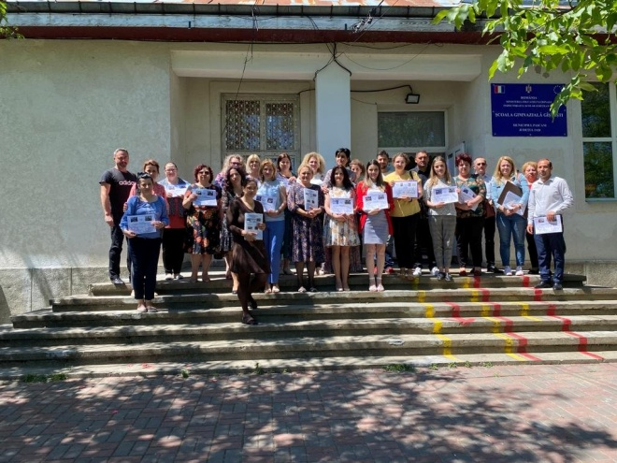
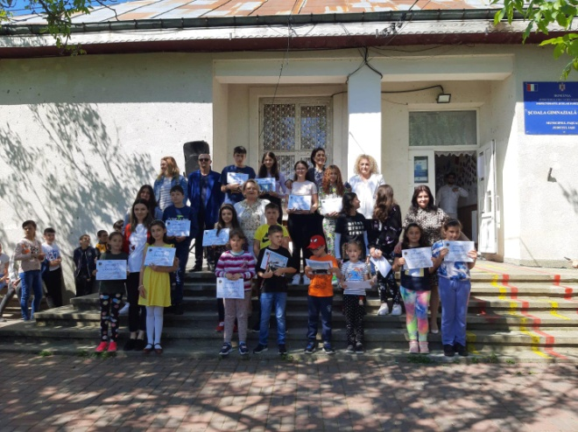
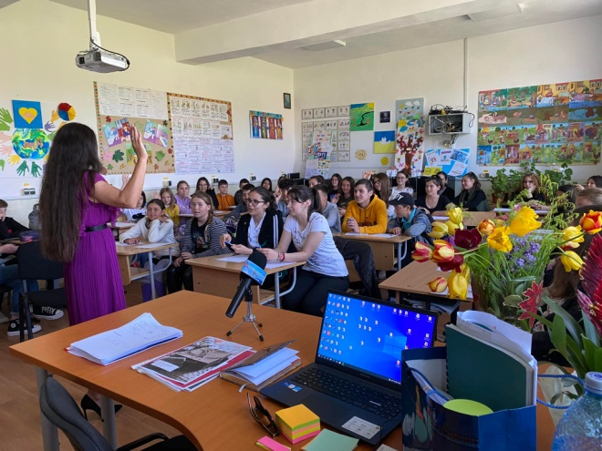
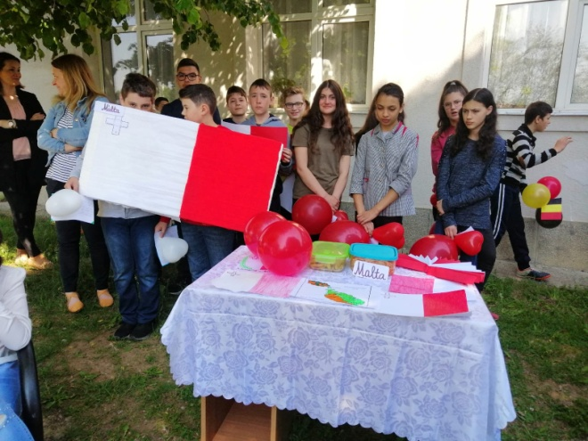

Slide 10
Activitățile non-formale pe care le-am desfășurat de-a lungul timpului au implicat elevi de toate categoriile de vârstă, în funcție de nevoile acestora de a se dezvolta și de a deveni tot mai motivați.
Alegerea activităților non-formale ca modalitate de a crește nivelul de incluziune și reducerea abandonului elevilor din medii defavorizate sau cu nevoi speciale nu a fost întâmplătoare.
Nevoile au fost identificate prin aplicarea unui chestionar de identificare a nevoilor elevilor și un chestionar de identificare a nevoilor de formare în rândul cadrelor didactice.

Slide 11
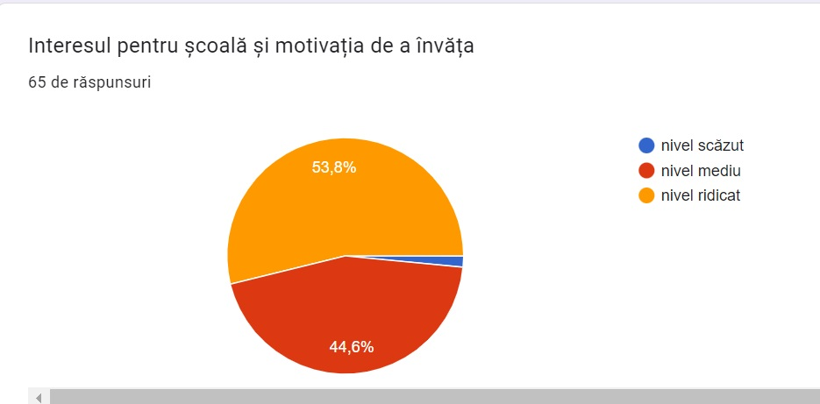
Chestionar pentru identificarea nevoilor elevilor și creșterea motivației acestora

Slide 12
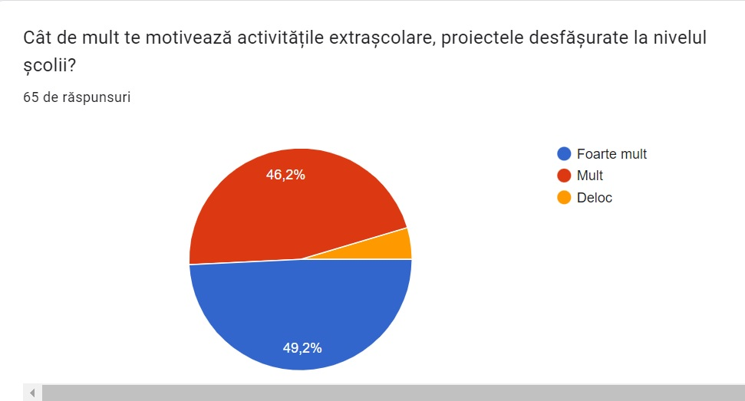
Cât de mult te motivează activitățile extrașcolare, proiectele desfășurate la nivelul școlii?

Slide 13
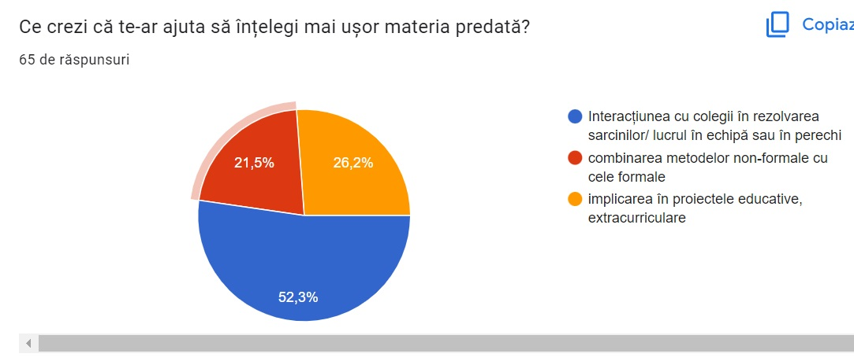

Slide 14
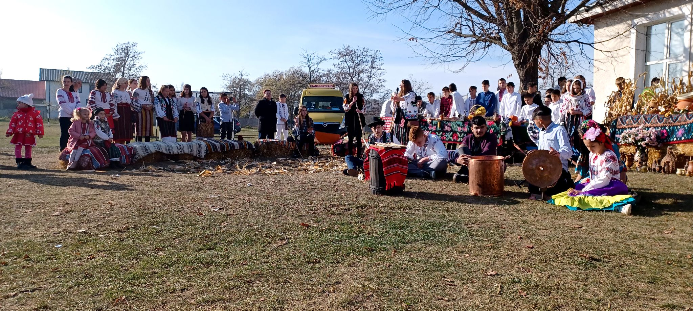
În funcție de nevoile elevilor, cadrele didactice au ales cursurile de formare potrivite pentru a veni în întâmpinarea acestora.

Slide 15
Astfel, prin orientarea management-ului spre performanță, am adaptat de fiecare dată activitățile la nevoile elevilor, stabilind obiective realiste, în concordanță cu abilitățile acestora.

Slide 16
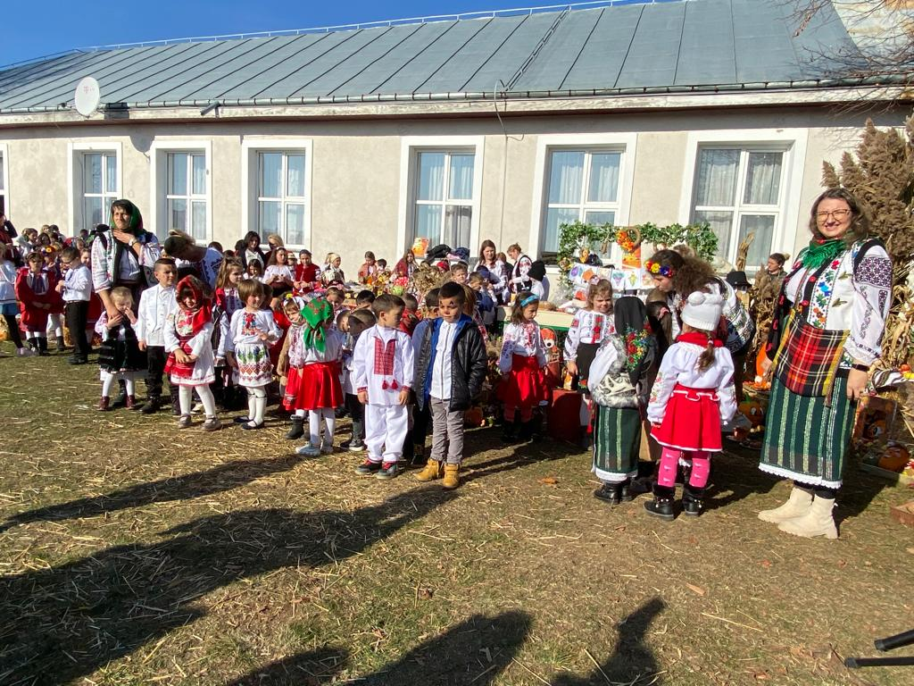
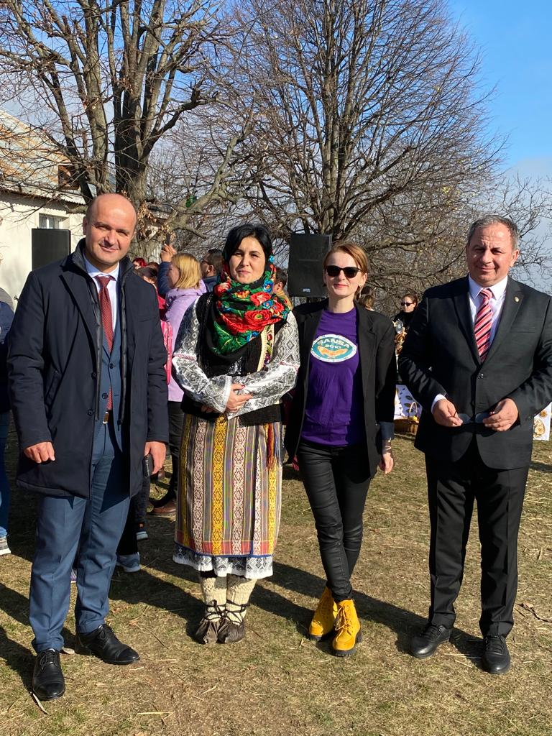
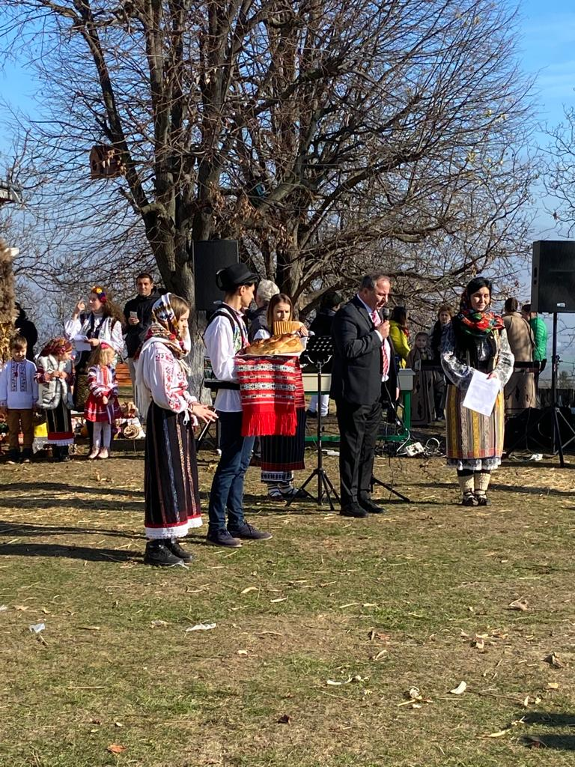
Erasmus+ este oportunitatea deosebită de a împărtăși tradiții și obiceiuri, de a dezvolta competențele elevilor și ale cadrelor didactice și de a îmbogăți cultura organizațională a școlii noastre, într-o poveste scrisă de generațiile care își deschid aripile în fiecare an spre noi orizonturi.

Slide 17
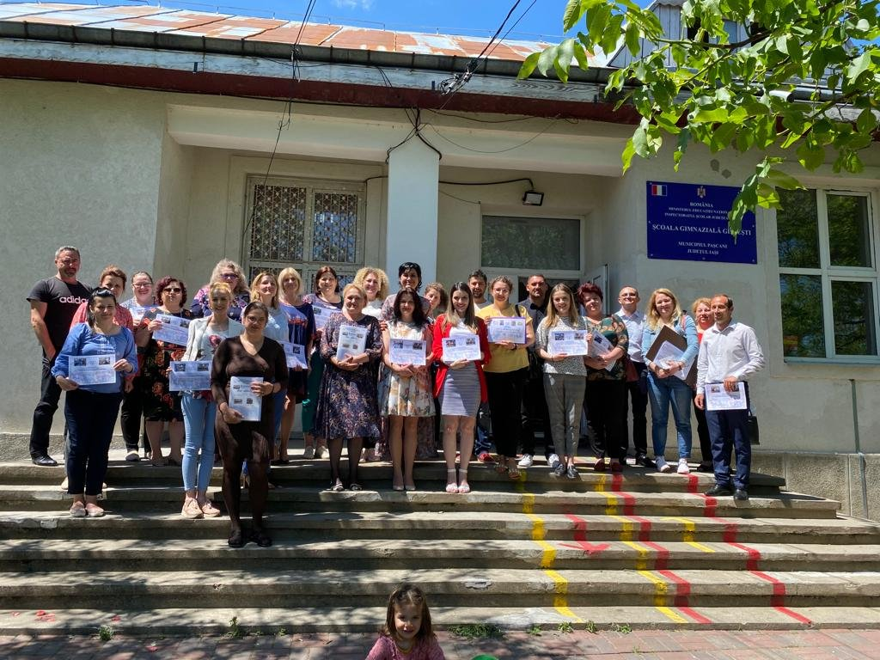
Vă mulțumim pentru atenție!

